Slide 1
ЧИСЛЕННОЕ ИНТЕГРИРОВАНИЕ
Преподаватель факультета информационных технологий: Горбачева Н.М.

Slide 2
Формула Ньютона-Лейбница
y
y=f(x)
0
a
b
x
Геометрический смысл определенного интеграла

Slide 3
Численное интегрирование
Численное интегрирование – это область приближенных методов вычисления определенных интегралов. Существует множество методов численного интегрирования: формулы трапеций, Симпсона, Гаусса, Ньютона-Котеса, Чебышева и др. Формулы, используемые для приближенного вычисления интегралов, называются квадратурными формулами.
Пусть требуется вычислить определенный интеграл:
где – f(x) подынтегральная функция, непрерывная на отрезке a ≤ x ≤ b.
Задача численного интегрирования заключается в вычислении значения интеграла по ряду значений подынтегральной функции

Slide 4
Алгоритм численного интегрирования
Разделить интервал интегрирования [a, b] точками x₁, x₂, x₃, …, x_{n-1}, на n равных частей h = (b – a)/n
y
y=f(x)
0
a
x₁
x₂
x₃
x₄
x₅
x₆
x₇
x₈
b
x

Slide 5
Алгоритм численного интегрирования
Вычислить значения подынтегральной функции y=f(x) в точках деления y₀ = f(a), y₁ = f(x₁), y₂ = f(x₂), …, y_{n-1} = f(x_{n-1}), y_{n} = f(b).
i | x_{i} | y_{i}
… | … | …
Σ
Воспользоваться одной из приближенных формул.

Slide 6
Формула прямоугольников

Slide 7
Формула трапеций

Slide 8
Формула Симпсона

Slide 9
ЗАДАЧА
Вычислить определенный интеграл
РЕШЕНИЕ
Разделим интервал интегрирования на 10
равных частей по формуле:

Slide 10
Вычислим значения подынтегральной функции в точках деления:
x_{i} | y_{i}
0
0,1
0,2
0,3
0,4
0,5
0,6
0,7
0,8
0,9
1

Slide 11
Вычислим значения подынтегральной функции в точках деления:
x_{i} | y_{i}
0 | 1,4142
0,1 | 1,4509
0,2 | 1,4904
0,3 | 1,5329
0,4 | 1,5786
0,5 | 1,6275
0,6 | 1,6799
0,7 | 1,7360
0,8 | 1,7960
0,9 | 1,8600
1 | 1,9283

Slide 12
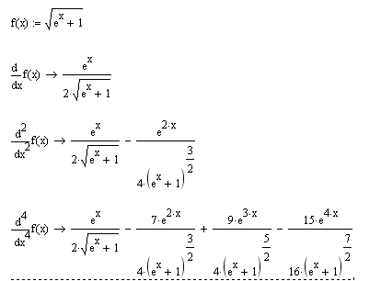
Вычислим производные функции средствами MathCad

Slide 13
Формула прямоугольников

Slide 14
Формула трапеций
Формула Симпсона

Slide 15
ЗАДАЧИ
Вычислите определенные интегралы:

